Slide 1
LOGO | LOGO
运行配置
工厂InF信道模拟
时延全流程透视
URLLC空口传输配置优化
admin -|- logout
+ 网络参数配置
gNB/UE
+ 基站参数配置
+ 信道参数配置
+ 运行日志配置
+ 运行启动
gNB网络参数输入
UE网络参数输入
用户名 | sygu
密码 | 123
ip | 10.112.204.141
端口 | 666
用户名 | cqzhu
密码 | 123
ip | 10.112.44.33
端口 | 666
确定
确定
重置
Notes:
表单填写

Slide 2
LOGO | LOGO
运行配置
工厂InF信道模拟
时延全流程透视
URLLC空口传输配置优化
admin -|- logout
+ 网络参数配置
选择已有文件
自行设置文件
+ 基站参数配置
+ 信道参数配置
设置文件参数
+ 运行日志配置
gnb.band78.tm1.106PRB.usrpb210.conf | ☑️
gnb.band78.tm1.24PRB.usrpb210.conf
gnb.sa.band41.fr1.106PRB.usrpb210.conf
gnb.sa.band78.fr1.106PRB.usrpb210.4layer.conf
gnb.sa.band78.fr1.106PRB.usrpb210.conf
gnb.sa.band78.fr1.24PRB.usrpb210.conf
gnb.sa.band78.fr1.106PRB.usrpb210.sabox.conf
enb.band7.tm1.25PRB.usrpb210.replay.conf
enb.band7.tm1.50PRB.usrpb210.conf
+ 运行启动
重置
确定

Slide 3
LOGO | LOGO
运行配置
工厂InF信道模拟
时延全流程透视
URLLC空口传输配置优化
admin -|- logout
+ 网络参数配置
选择已有文件
自行设置文件
+ 基站参数配置
+ 信道参数配置
设置文件参数
+ 运行日志配置
导入文件
gnb.band78.tm1.106PRB.usrpb210.conf | ☑️
gnb.band78.tm1.24PRB.usrpb210.conf
gnb.sa.band41.fr1.106PRB.usrpb210.conf
gnb.sa.band78.fr1.106PRB.usrpb210.4layer.conf
gnb.sa.band78.fr1.106PRB.usrpb210.conf
gnb.sa.band78.fr1.24PRB.usrpb210.conf
gnb.sa.band78.fr1.106PRB.usrpb210.sabox.conf
enb.band7.tm1.25PRB.usrpb210.replay.conf
enb.band7.tm1.50PRB.usrpb210.conf
+ 运行启动
配置文件名称
文件导入
选择文件
未选择文件
确定
serveraddr | server
serverport | 5355
option | chanmod
modelname | model1
IQfile | —
确定
重置
确定
Notes:
缺了一页 文件参数[1]会多

Slide 4
LOGO | LOGO
运行配置
工厂InF信道模拟
时延全流程透视
URLLC空口传输配置优化
admin -|- logout
+ 网络参数配置
选择已有信道模型
自行设置信道模型
+ 基站参数配置
+ 信道参数配置
选择已有信道模型
+ 运行日志配置
+ 运行启动
AWGN
Rice1
Rayleigh1 | ☑️
SCM_A
EPA
EVA
ETU
TDL_A
MBSFN
未选择文件
重置
确定

Slide 5
LOGO | LOGO
运行配置
工厂InF信道模拟
时延全流程透视
URLLC空口传输配置优化
admin -|- logout
+ 网络参数配置
+ 基站参数配置
选择已有信道模型
自行设置信道模型
+ 信道参数配置
设置信道模型参数
导入信道模型
+ 运行日志配置
AWGN
Rice1
Rayleigh1 | ☑️
SCM_A
EPA
EVA
ETU
TDL_A
MBSFN
+ 运行启动
导入信道模型名称
信道模型导入
选择文件
未选择文件
确定
nb_tx | 1
nb_rx | 1
nb_taps | 1
channel_bandwidth | 20.00
sampling_rate | 30.72
max_Doppler | 0
amps | {0.0,-1.0,-2.0,-3.0,-8.0,-17.2,-20.8}
delays | { 0,0.03,0.07,0.09,0.11,0.19,0.41}
channel_length | 1
Td | 0
aoa | 0.03
ricean_factor | 0.0
path_loss_dB | 10
确定
重置
确定
Notes:
选项错误 模型参数[1]不确定 【2】确定

Slide 6
LOGO | LOGO
运行配置
工厂InF信道模拟
时延全流程透视
URLLC空口传输配置优化
admin -|- logout
+ 网络参数配置
+ 基站参数配置
设置日志打印级别
+ 信道参数配置
+ 运行日志配置
global_log_level | info
hw_log_level | info
phy_log_level | info
mac_log_level | info
rlc_log_level | info
pdcp_log_level | info
rrc_log_level | info
ngap_log_level | debug
f1ap_log_level | debug
+ 运行启动
每个都可以下拉框
选择以下选项
INFO
INFO
WARNING
DEBUG
未选择文件
ERR
NOTICE
重置
确定
Notes:
打印级别确定 【1】不变 【2】列选择框：info、warning、info……

Slide 7
LOGO | LOGO
运行配置
工厂InF信道模拟
时延全流程透视
URLLC空口传输配置优化
admin -|- logout
+ 网络参数配置
+ 基站参数配置
设置日志打印级别
+ 信道参数配置
+ 运行日志配置
+ 运行启动
开始仿真
正在仿真中，请等待…
未选择文件
仿真回放

Slide 8
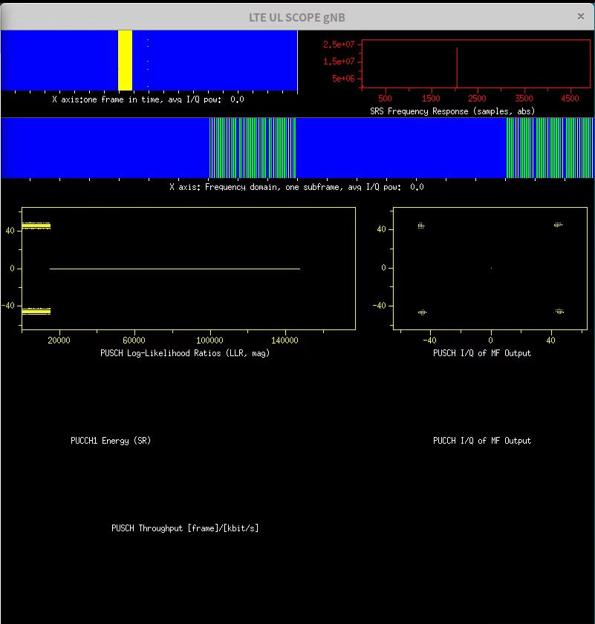
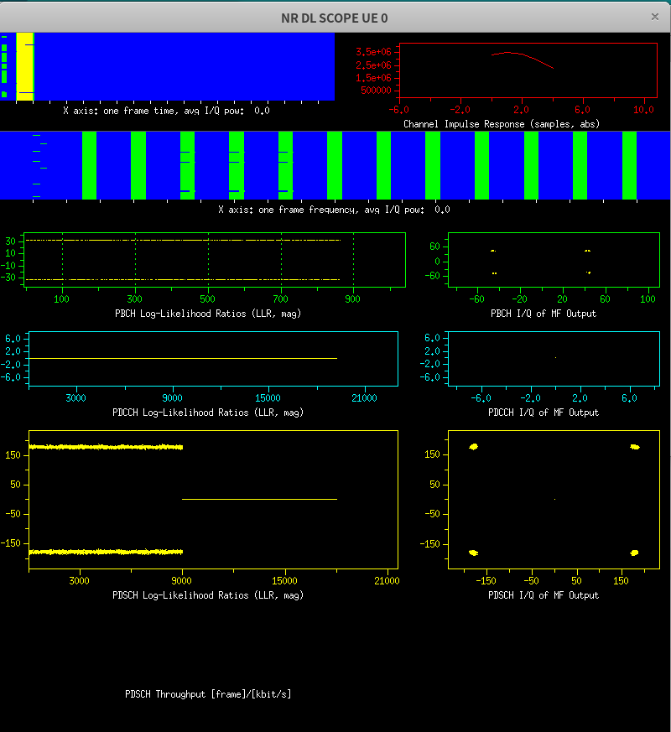
LOGO | LOGO
运行配置
工厂InF信道模拟
时延全流程透视
URLLC空口传输配置优化
admin -|- logout
+ 网络参数配置
+ 基站参数配置
- gNB和UE星座图
设置日志打印级别
+ 信道参数配置
+ 运行日志配置
+ 运行启动
正在仿真中，请等待…
未选择文件
+ wireshark
gNB
UE
结束仿真
Notes:
这两个是下拉框（图片还得改）

Slide 9
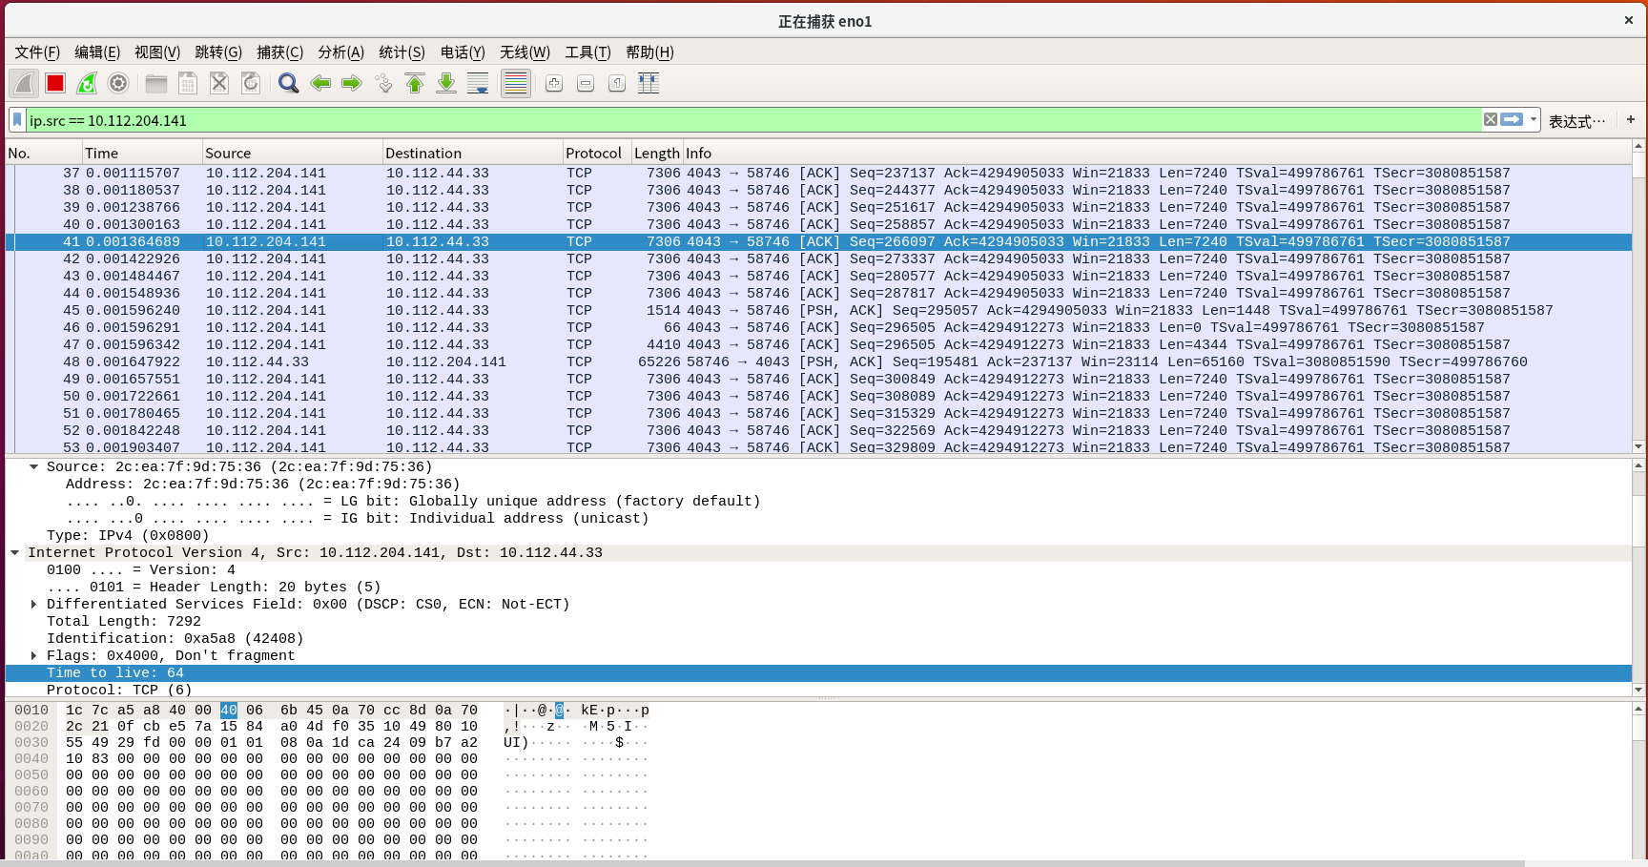
LOGO | LOGO
运行配置
工厂InF信道模拟
时延全流程透视
URLLC空口传输配置优化
admin -|- logout
+ 网络参数配置
+ 基站参数配置
- gNB和UE星座图
设置日志打印级别
+ 信道参数配置
+ wireshark
+ 运行日志配置
+ 运行启动
正在仿真中，请等待…
未选择文件
结束仿真
Notes:
（这图不做）

Slide 10
LOGO | LOGO
运行配置
工厂InF信道模拟
时延全流程透视
URLLC空口传输配置优化
admin -|- logout
+ 新建InF信道模型
+ 信道模拟回放
勾选对比信道
AWGN | ☑️
Rice1
Rayleigh1
SCM_A
EPA
EVA
ETU
TDL_A
MBSFN
导入InF信道模型
导入信道模型名称
信道模型导入
选择文件
未选择文件
InF信道参数设置
确定
设置InF信道模型参数
确定
nb_tx | 1
nb_rx | 1
nb_taps | 9
channel_bandwidth | 20.00
sampling_rate | 30.72
max_Doppler | 10000
amps | {-1.0,-1.3,-1.8，0.0，0.5，0.2，-3.7，-5.2，-7.9}
delays | {0.0,1.0,2.4,4.0,4.6,10.0,32.0,46.0,10.0}
channel_length | 1
Td | 0
aoa | 0.7854
ricean_factor | 0.1
path_loss_dB | 10
重置
确定
Notes:
勾选【1】不确定【2】确定

Slide 11
LOGO | LOGO
运行配置
工厂InF信道模拟
时延全流程透视
URLLC空口传输配置优化
admin -|- logout
+ 新建InF信道模型
星座图模拟对比
+ 信道模拟回放
设置InF信道模型参数
导入信道模型
导入信道模型名称
正在仿真中，请等待…
信道模型导入
仿真回放
未选择文件
刷新
确定

Slide 12
LOGO | LOGO
运行配置
工厂InF信道模拟
时延全流程透视
URLLC空口传输配置优化
admin -|- logout
+ 新建InF信道模型
星座图模拟对比
+ 信道模拟回放
InF信道星座图
设置InF信道模型参数
导入信道模型
导入信道模型名称
信道模型导入
未选择文件
刷新
gNB
确定
UE
结束仿真
Notes:
删掉选择框

Slide 13

LOGO | LOGO
运行配置
工厂InF信道模拟
时延全流程透视
URLLC空口传输配置优化
admin -|- logout
UE/gNB时延配置
导入信道模型
+ 时延测量配置
+ 性能展示
pdcch procedures | ☑️
pdcch ack
导入信道模型名称
pbch_common_signal_procedures_stats | ☑️
UE
gNB
pdcch_generate_dci_top_stats | ☑️
pbch | ☑️
pdcch | ☑️
pdsch | ☑️
L1 | ☑️
process RX | ☑️
pbch | ☑️
pdcch | ☑️
L2 | ☑️
pdsch | ☑️
L1 | ☑️
process TX | ☑️
pdsch procedures | ☑️
pdsch ack
信道模型导入
dlsch scheduler | ☑️
CPR_FFT | ☑️
channel estimation
channel level
channel compensation
MRC
zero forcing
compute LLR
layer demapping
DLSCH decoding
未选择文件
pdsch_generate_pdsch_stats | ☑️
nr_schedule_ue_spec | ☑️
nr_dlsch_encoding
scrambling
nr_modulation
nr_layer_mapping
precoding
beamforming
IFFT&CPI
确定
刷新
确定
Notes:
级联选择器

Slide 14
LOGO | LOGO
运行配置
工厂InF信道模拟
时延全流程透视
URLLC空口传输配置优化
admin -|- logout
+ 时延测量配置
时延结果展示
+ 性能展示
设置InF信道模型参数
导入信道模型
开始仿真
导入信道模型名称
正在仿真中，请等待…
信道模型导入
仿真回放
未选择文件
刷新
确定
Notes:
缺开始仿真

Slide 15
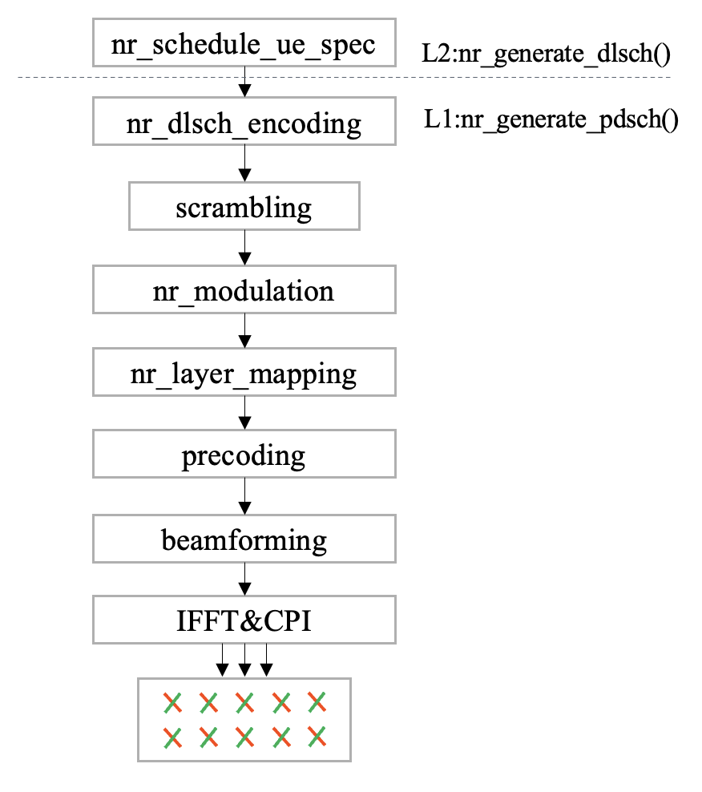
LOGO | LOGO
运行配置
工厂InF信道模拟
时延全流程透视
URLLC空口传输配置优化
admin -|- logout
导入信道模型
+ 时延测量配置
gNB时延展示
UE时延展示
+ 性能展示
流程图展示
导入信道模型名称
表格展示
L1、L2流程图
 | 平均时延 | 运行次数 | 单次最大时延
pbch_common_signal_procedures_stats | 0.29us | 19376 | 1.63us
pdcch_generate_dci_top_stats | 75.6us | 18477 | 231.32us
dlsch scheduler | 13.44us | 16352 | 212.35us
pdsch_generate_pdsch_stats | 284.23us | 19832 | 875.84us
nr_dlsch_encoding | 112.35us | 14320 | 361.480us
nr_modulation | 21.66us | 16832 | 214.23us
nr_layer_mapping | 3.90us | 15655 | 194.24us
precoding | 11.06us | 15782 | 233.31us
process TX | 666.045us | 21487 | 110657.834us
2.38us
112.35us
信道模型导入
85.99us
未选择文件
21.66us
3.90us
11.06us
7.06us
确定
567.35us
Notes:
流程图换一下 表格填充数值

Slide 16
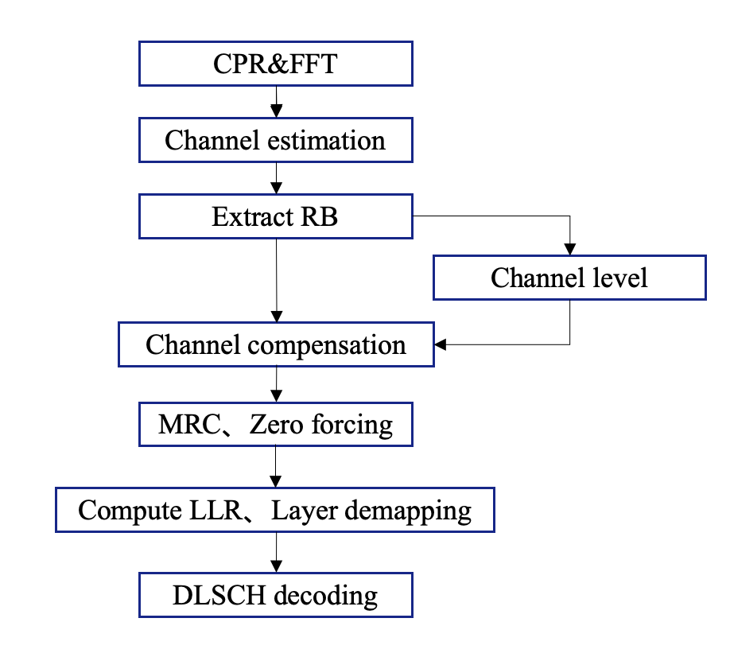
LOGO | LOGO
运行配置
工厂InF信道模拟
时延全流程透视
URLLC空口传输配置优化
admin -|- logout
导入信道模型
+ 时延测量配置
gNB时延展示
UE时延展示
+ 性能展示
流程图展示
导入信道模型名称
表格展示
L1流程图
 | 平均时延 | 运行次数 | 单次最大时延
pbch procedures | 64.69us | 20673 | 248.24us
pdcch procedures | 1.76us | 18732 | 11.67us
pdcch ack | 378.96us | 5793 | 475.66us
pdsch procedures | 289.13us | 16939 | 488.54us
pdsch ack | 224.33us | 4924 | 492.47us
CPR&FFT | 108.92us | 6085 | 601.34us
nr_pdsch_channel_estimation | 29.43us | 5743 | 102.67us
nr_dlsch_extract_rbs_multi | 1.27us | 6828 | 7.24us
nr_dlsch_channel_level | 3.12us | 8726 | 14.87us
nr_dlsch_channel_compensation | 1.52us | 7527 | 16.83us
nr_dlsch_detection_mrc、nr_zero_forcing_rx_2layers | 0.03us | 8634 | 2.52us
nr_dlsch_llr、nr_dlsch_layer_demapping | 0.22us | 9737 | 4.22us
nr_dlsch_decoding | 86.98us | 6822 | 209.08us
process RX | 850.44us | 23253 | 3192.089us
108.92us
29.43us
信道模型导入
1.27us
3.12us
未选择文件
1.52us
0.03us
0.22us
确定
86.98us
Notes:
流程图换一下 表格填充数值

Slide 17
LOGO | LOGO
运行配置
工厂InF信道模拟
时延全流程透视
URLLC空口传输配置优化
admin -|- logout
+ 时延优化
时延优化配置
性能展示
+ 可靠性优化
minislot配置
子载波配置
基于微时隙配置 | ☑️
基于时隙配置
30KHZ | ☑️
120KHZ | ☑️
确定
时隙上下比配置
k0 | 0
k2 | 6
typeA | 0
typeB | 1
SLIV | 14
nrofDownlinkSlots | 7
nrofDownlinkSymbols | 6
nrofUplinkSlots | 2
nrofUplinkSymbols | 4
确定
确定
重置
Notes:
上面多选 下面填空

Slide 18
LOGO | LOGO
运行配置
工厂InF信道模拟
时延全流程透视
URLLC空口传输配置优化
admin -|- logout
+ 时延优化
时延优化配置
性能展示
+ 可靠性优化
设置InF信道模型参数
导入信道模型
导入信道模型名称
正在仿真中，请等待…
信道模型导入
仿真回放
未选择文件
刷新
确定

Slide 19
LOGO | LOGO
运行配置
工厂InF信道模拟
时延全流程透视
URLLC空口传输配置优化
admin -|- logout
+ 时延优化
时延优化配置
性能展示
+ 可靠性优化
Notes:
一个图，一句话

Slide 20
LOGO | LOGO
运行配置
工厂InF信道模拟
时延全流程透视
URLLC空口传输配置优化
admin -|- logout
+ 时延优化
可靠性优化配置
性能展示
+ 可靠性优化
- mcs编码表配置
mcs编码表
64 QAM 表
256 QAM 表
低频谱效率 64 QAM 表 | ☑️
参数配置
采样数据 | 1000000
起始SNR值 | 18
SNR变化间隔 | 0.2
+ 编码可靠性配置

Slide 21
LOGO | LOGO
运行配置
工厂InF信道模拟
时延全流程透视
URLLC空口传输配置优化
admin -|- logout
+ 时延优化
可靠性优化配置
性能展示
+ 可靠性优化
- mcs编码表配置
+ 编码可靠性配置
编码模式选择
SISO(无编码） | ☑️
2×1Alamouti编码 | ☑️
3×1STBC编码 | ☑️
4×1STBC编码
…...
控制参数设置
发射功率
-13
—
72
dBm
信道带宽
25
kHz
基站-用户距离
500
m
载波频率
2.4
GHz
路径损耗模型
InF-DL NLOS（TR 38.901）
仿真参数设置
传输符号量
5000000
个
Notes:
和20页在同一页

Slide 22
LOGO | LOGO
运行配置
工厂InF信道模拟
时延全流程透视
URLLC空口传输配置优化
admin -|- logout
+ 时延优化
可靠性优化配置
性能展示
+ 可靠性优化
正在仿真中，请等待…
仿真回放

Slide 23
LOGO | LOGO
运行配置
工厂InF信道模拟
时延全流程透视
URLLC空口传输配置优化
admin -|- logout
+ 时延优化
可靠性优化配置
性能展示
+ 可靠性优化
+ mcs编码表配置性能展示
SNR 26.400000: Channel BLER 8.200000e-03
SNR 26.600000: Channel BLER 8.00000e-03
SNR 26.800000: Channel BLER 5.900000e-03
SNR 27.000000: Channel BLER 4.900000e-03
SNR 27.200000: Channel BLER 3.900000e-03
SNR 27.400000: Channel BLER 2.500000e-03
SNR 27.600000: Channel BLER 1.700000e-03
......
SNR 29.000000: Channel BLER 6.000000e-04
SNR
BLER
- 编码可靠性配置性能展示
结束仿真
Notes:
图改一下，坐标

Slide 24
LOGO | LOGO
运行配置
工厂InF信道模拟
时延全流程透视
URLLC空口传输配置优化
admin -|- logout
+ 时延优化
可靠性优化配置
性能展示
+ 可靠性优化
- mcs编码表配置性能展示
+ 编码可靠性配置性能展示
结束仿真
Notes:
图改一下

